Slide 1

Abstract Factory
O Abstract Factory é um padrão de projeto criacional, que resolve o problema de criar famílias inteiras de produtos sem especificar suas classes concretas. O Abstract Factory define uma interface para criar todos os produtos distintos, mas deixa a criação real do produto para classes fábrica concretas.

Slide 2
Propósito
Fornecer uma interface para criar famílias de objetos relacionados ou dependentes sem especificar suas classes concretas.
O objetivo é a instanciação de objetos

Slide 3

Vantagens
Isola classes concretas
Facilita o intercambio de famílias e produtos.
Promove consistência entre produtos.
Desvantagens
Suporte a novos tipos de produtos. A adição ou remoção de um produto da família exige a modificação da AbstractFactory.

Slide 4
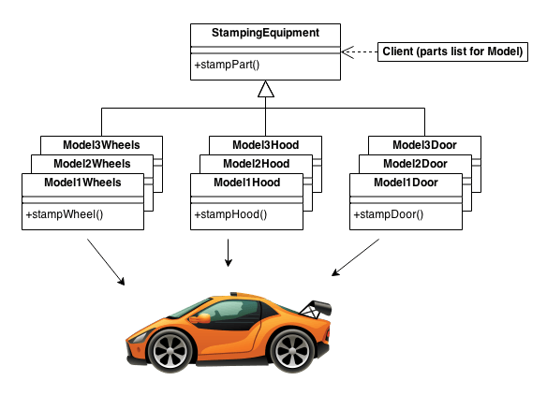
Exemplo

Slide 5
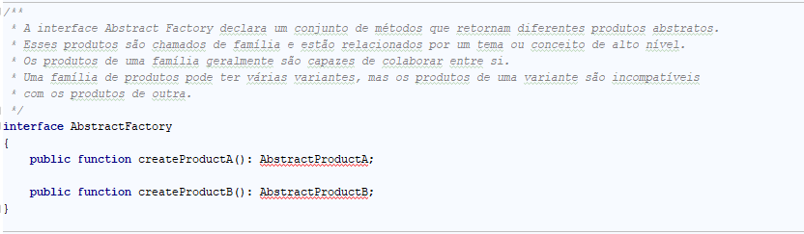
Exemplo
Declara uma interface para operações que criam produtos abstratos.

Slide 6
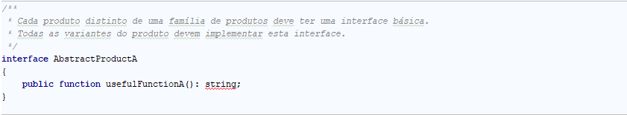
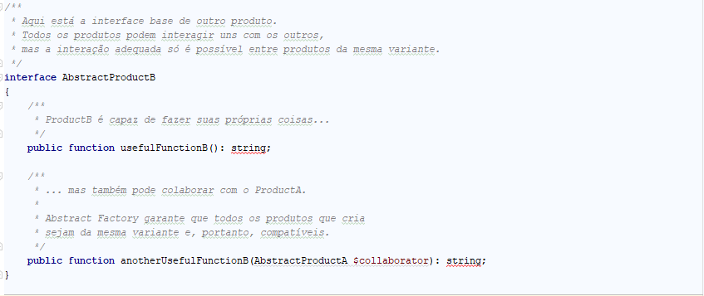
Exemplo
Declara uma interface para um tipo de produto

Slide 7
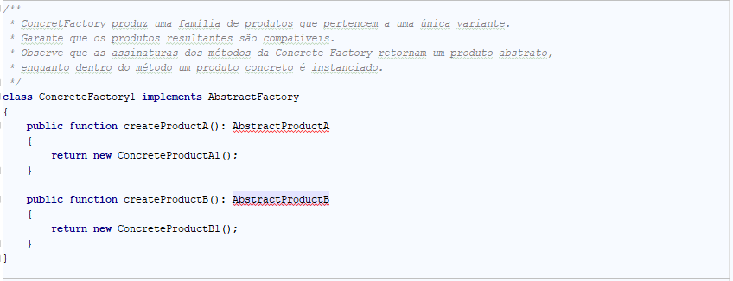
Exemplo
Implementa as operações para criar produtos concretos.

Slide 8
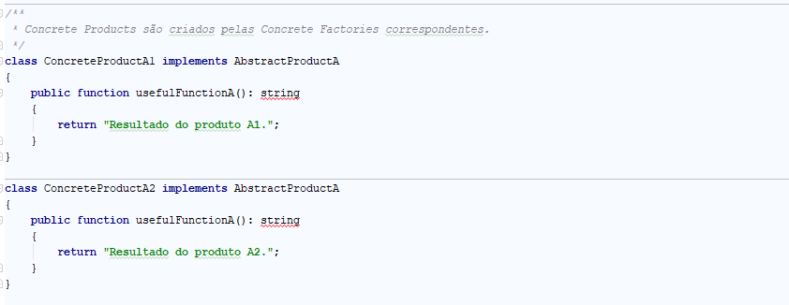
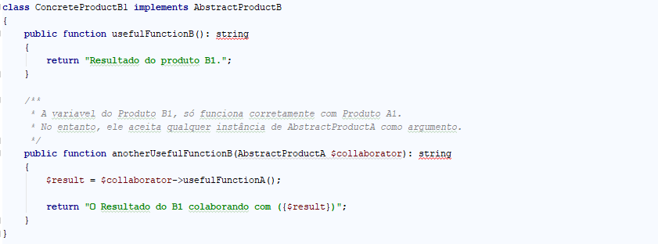
Exemplo
Define um produto a ser criado e implementa a interface AbastractProduct

Slide 9
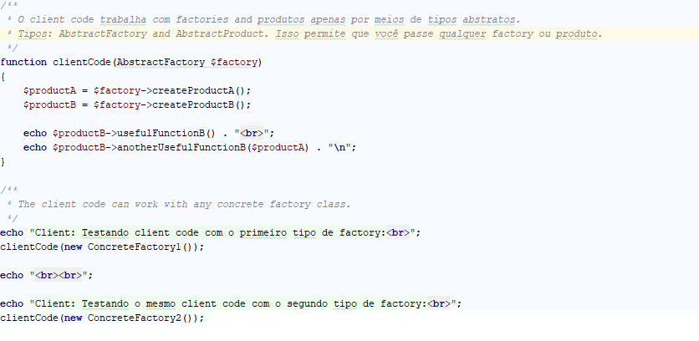
Exemplo
Usa apenas interfaces declaradas pelas classes AbstractFactory e AbstractProduct

Slide 10
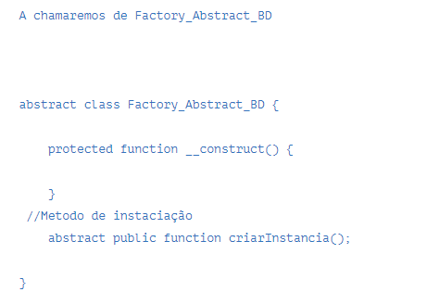
Exemplo 2
Primeiramente criaremos nossa Abstract Factory;
Uma classe abstrata contendo o método de instanciação e que deverá ser sobrescrito em suas classes filhas.
Marcamos o método criarInstancia como abstract, dessa forma forçamos as classes filhas a sobrescreverem esse método responsável pela criação de objetos de conexão.

Slide 11
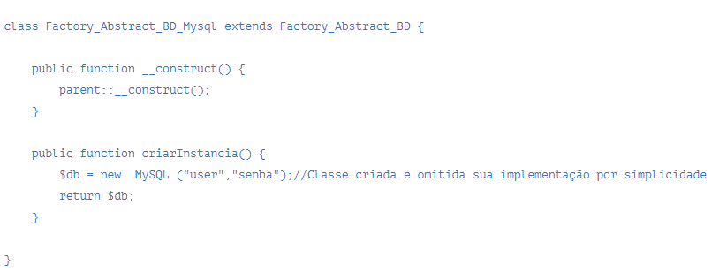
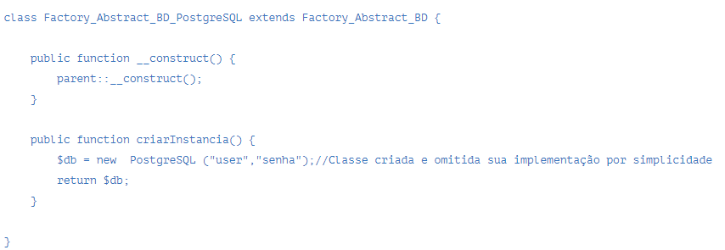
Exemplo 2
Cria-se agora Factory_Abstract_DB_MYSQL e Factory_Abstract_DB_PostgreSQL que herdará de Factory_Abstract_BD, e será responsável por criar objetos de conexão com o MySQL e PostgreSQL;

Slide 12
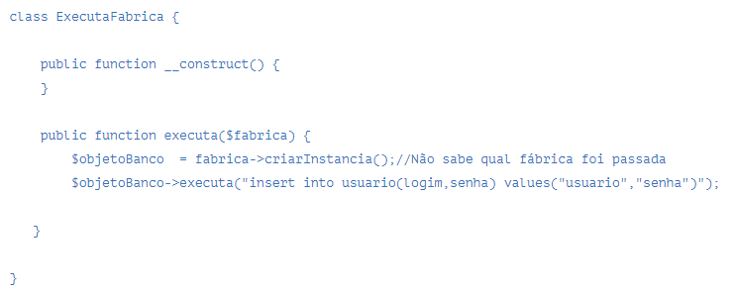
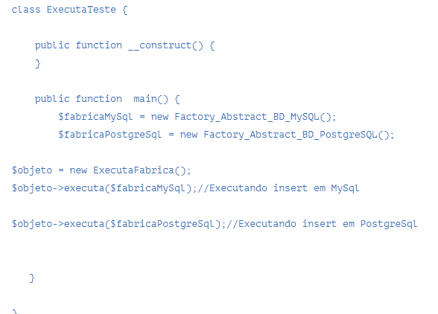
Exemplo
Cria-se uma classe que recebe como parâmetro uma classe de fábrica. Essa classe efetuará uma consulta SQL.
Chamaremos essa classe de ExecutaFabrica.
Também criaremos uma classe de teste, chamada de ExecutaTeste, que criará as duas Fábricas e passará para um objeto da classe ExecutaFabrica.

